Slide 1
Мониторинг образования для детей-инвалдиов

Slide 2
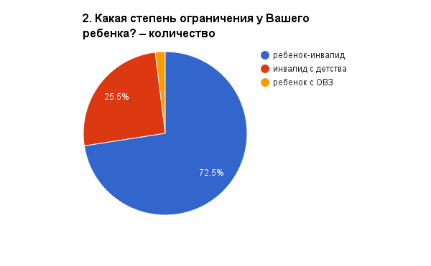

Slide 4
Нарушения жизнедеятельности

Slide 5
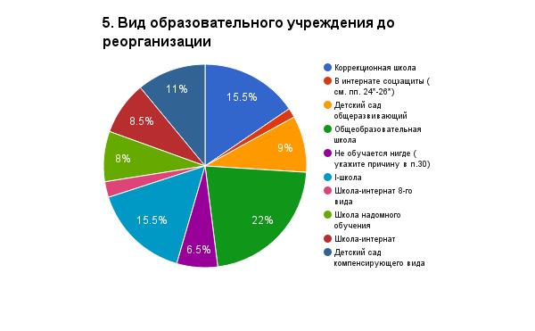

Slide 6
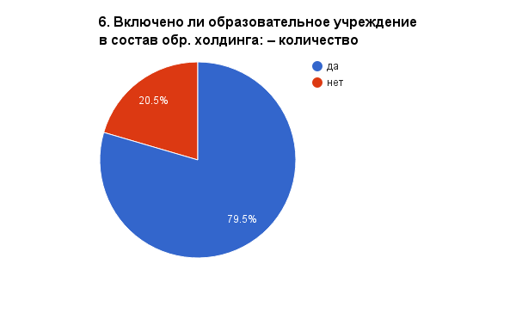

Slide 7
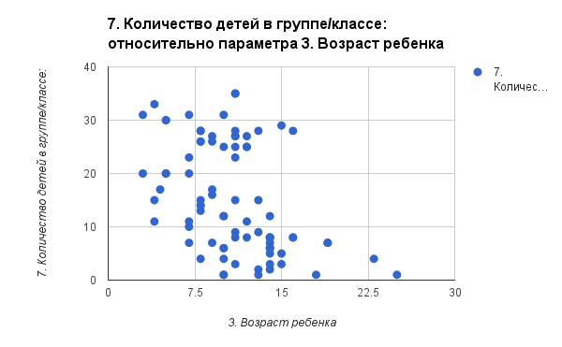

Slide 8
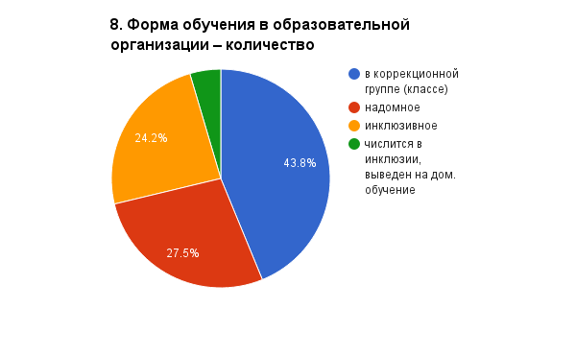

Slide 9
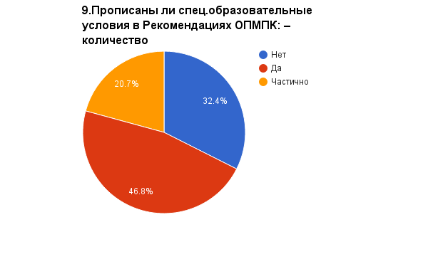

Slide 10
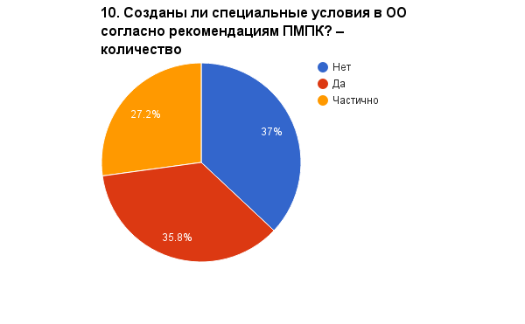

Slide 11
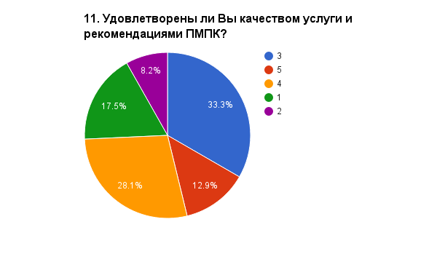

Slide 12
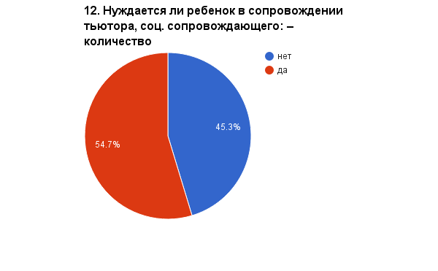

Slide 13
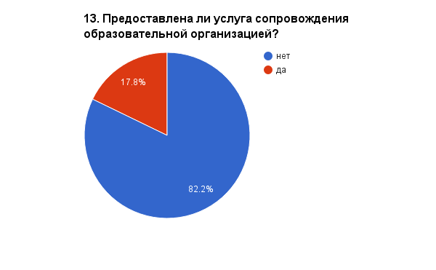

Slide 14
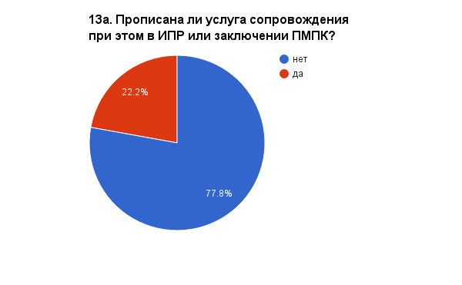

Slide 15
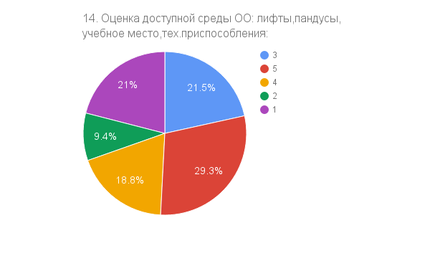

Slide 16
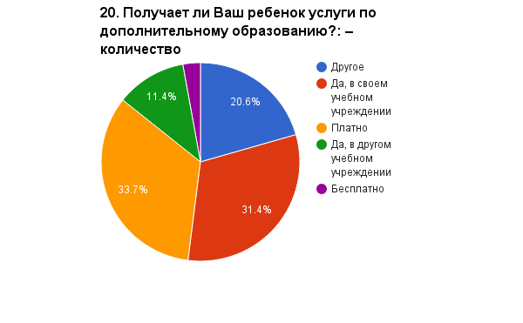

Slide 17
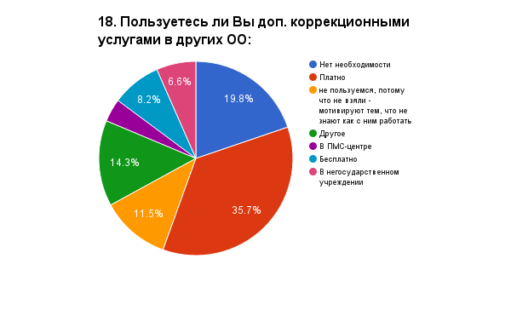

Slide 18
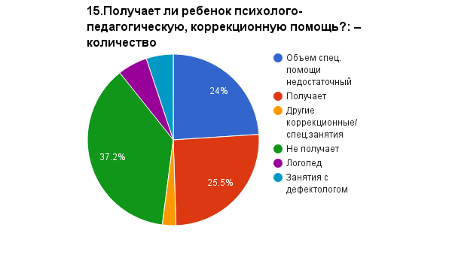

Slide 19
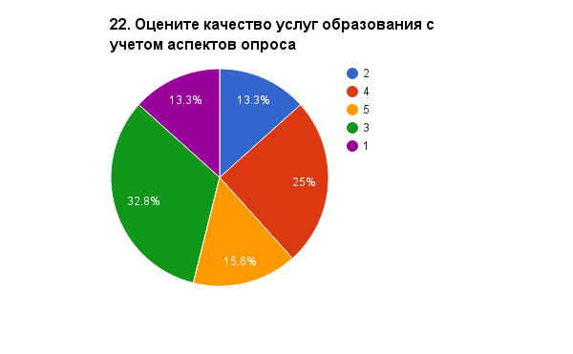

Slide 21
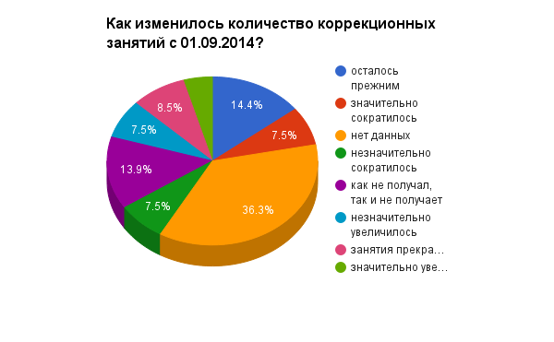

Slide 22
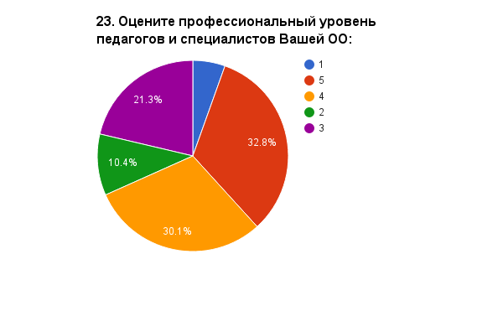

Slide 23
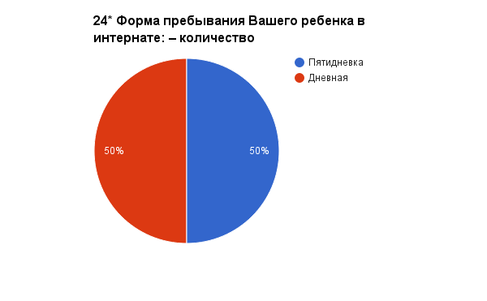
Форма пребывания ребенка в интернате (20 ответов)

Slide 24
Учится ли ребенок в том округе, где проживает? (сводные данные)

Slide 25
Учится ли ребенок в том округе, в котором проживает? (по округам)

Slide 26
Учится ли ребенок в том округе, в котором проживает? (по структуре нарушений)

Slide 27
